Slide 1
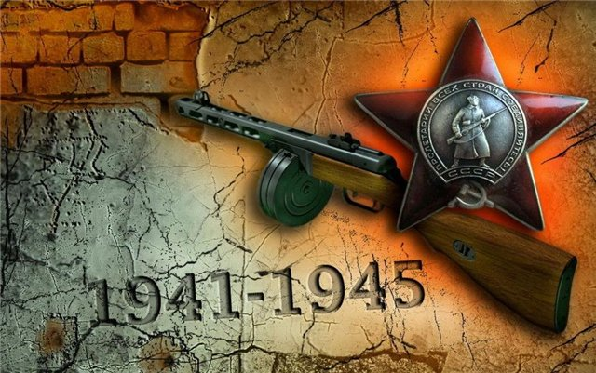
Моя гордость- мой прадедушка!!!

Slide 2
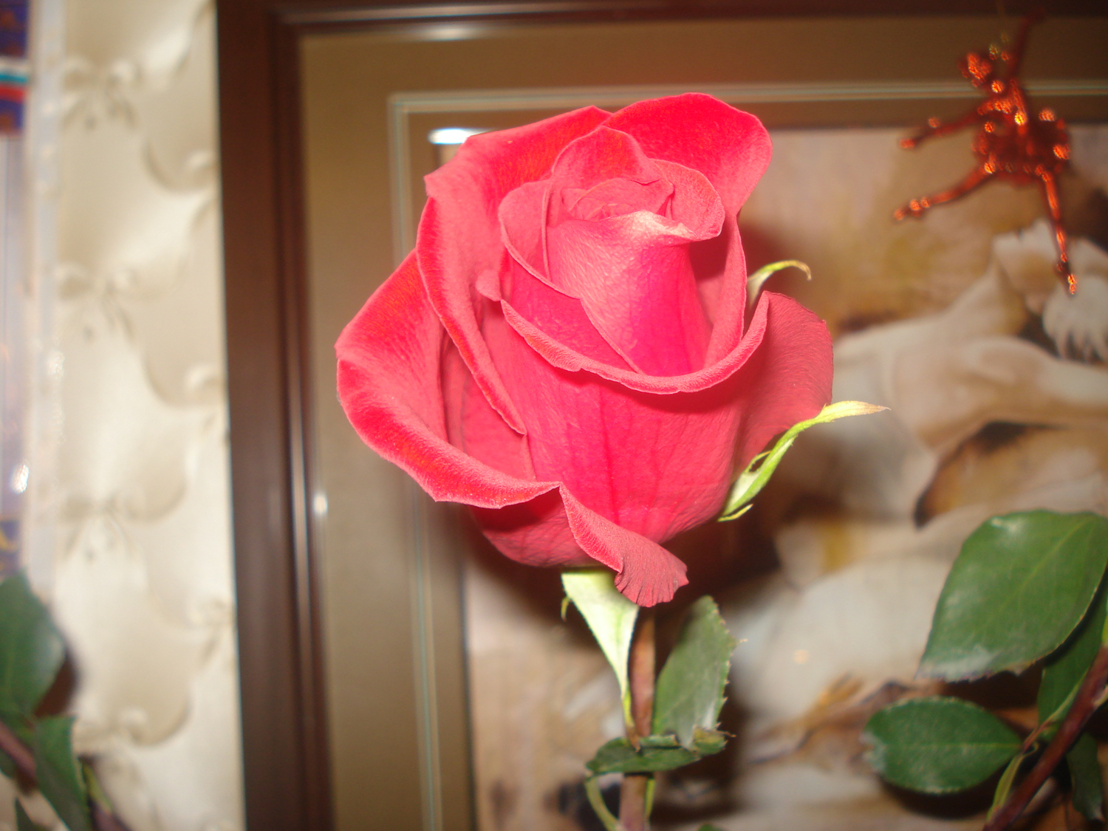
СПАСИБО СОЛДАТУ,
ЗА СМЕЛОСТЬ,ОТВАГУ,
ЗА ВЕРНОСТЬ РОДНОЙ ЗЕМЛЕ.
СПАСИБО ЗА ТО ,ЧТО ПОШЁЛ
НАВСТРЕЧУ БЕДЕ ,НАВСТРЕЧУ ВОЙНЕ!

Slide 3
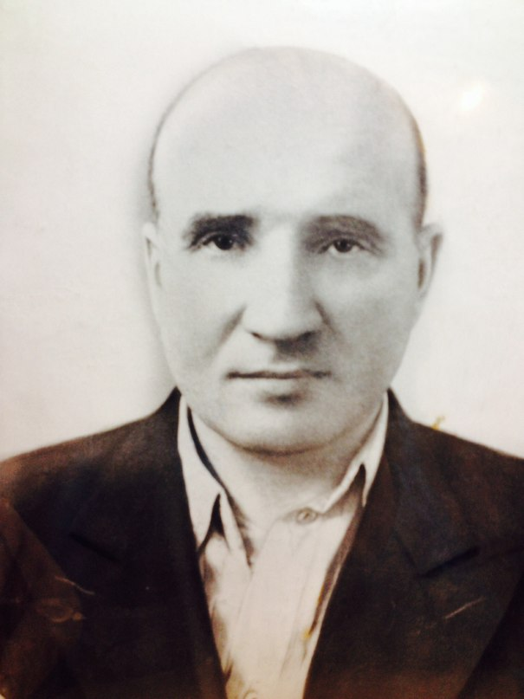
КУНГУРОВ ДМИТРИЙ МАТВЕЕВИЧ.
РОДИЛСЯ 21 ОКТЯБРЯ 1914 ГОД
УМЕР 1992 ГОД

Slide 4

НАГРАДЫ МОЕГО ПРАДЕДА.
Медаль Красная звезда.
Медаль 20 лет победы.
Медаль 40 лет победы.
Медаль 50 лет победы.
Медаль За взятие Вены.
Медаль За нашу советскую родину.
Медаль За оборону Сталинграда.
Медаль За взятие города Будапешт.
Медаль За участие в Великой Отечественной войне.
Медаль За старый 2-ой украинский фронт.
Медаль За боевые заслуги.

Slide 5
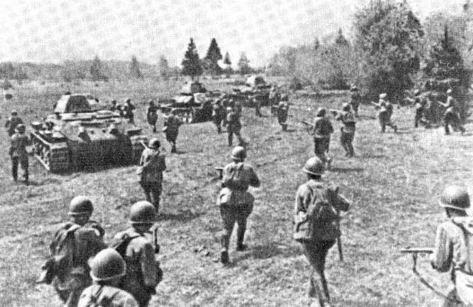
Мой прадед воевал на Японской,Финской и Отечественной войнах с 1939 по 1947 годы.

Slide 6
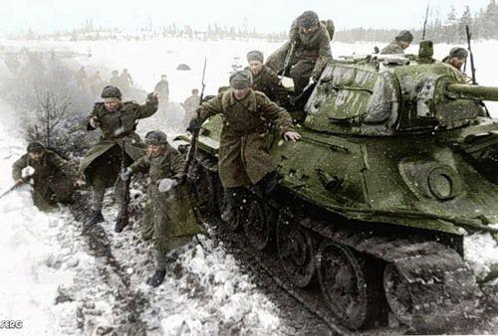
Мой прадедушка был танкистом. Я им очень горжусь!
Не раз, я вспоминаю солдат, которые пролили кровь за Родину.

Slide 7
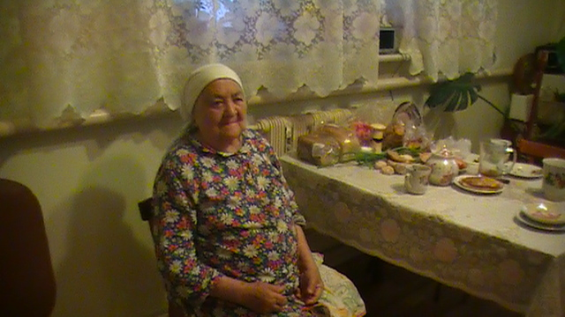
Дома его ждали жена и дочка.
Это моя прабабушка Кунгурова Татьяна Яковлевна.Она работала в тылу: копала окопы, на заводе делала снаряды для фронта.

Slide 8
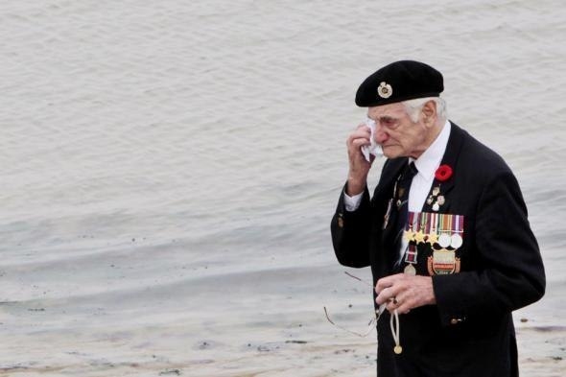
Ушёл из жизни ветеран,
Но от обид, а не от ран,
Где та страна, в которой жил,
Что защищал, что он любил?
Он трудно жил при жизни той,
Ему теперь : «Кто ты такой?»,
« Медали можно ведь купить! »,
Как он такое мог простить?
Другим путём идёт страна,
Ему подачка не нужна,
Дожил без денег до седин,
И обходился без машин.
А раны старые болят,
Он помнит лица тех ребят,
Что уходили на войну,
Не видя первую весну.
И вот, уходят старики,
Подчас от боли, от тоски,
Хотя есть внуки и семья,
Они-история твоя!

Slide 9
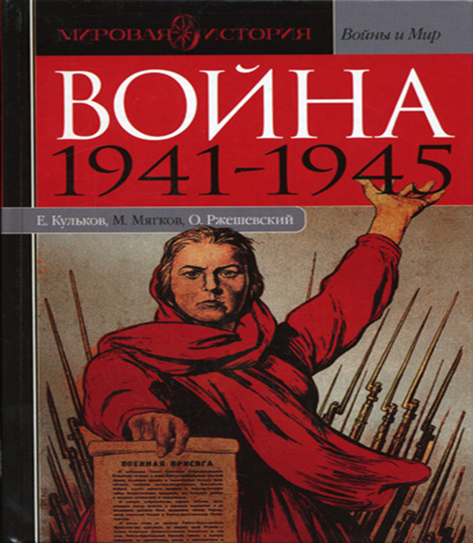
Я призываю историю знать,
Побольше учиться ,книги читать.
Смутные годы были давно,
Но не забудем мы всё равно
Как прадеды наши шли в трудный бой,
Желали им все победы большой.
И помните люди, нет большей беды,
Чем жёсткой и страшной войны!

Slide 10

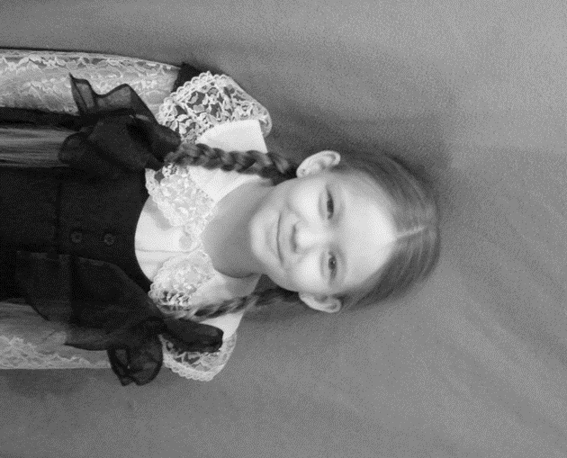
Работу выполнила ученица 4 Г класса МБОУ «Лицей №116» Сабанина Ульяна.

